Slide 1
תוכנת מידול בלגו
SESHAN BROTHERS
תורגם לעברית ע"י D-Bug #3316 מתיכון עירוני ד', תל-אביב

Slide 2
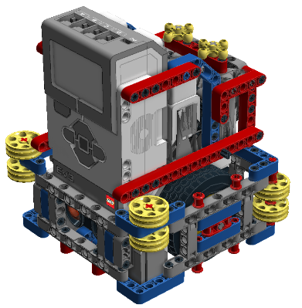
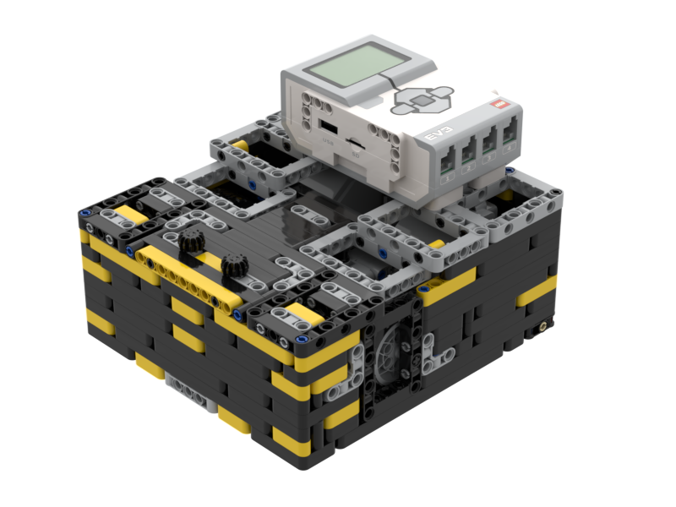
למה להשתמש בתוכנת מידול רובוט?
דרך קלה לשתף עם חברי קבוצתך מה בנית
יכול לעזור לכם לתעד את מבנה הרובוט לחדר השיפוט
עוזר לבנות רובוט שני לבדיקות או למקרה שהרובוט הראשון נהרס
העלאה של הרובוט לסביבה וירטואלית בשביל בדיקות וניסיונות
תורגם לעברית ע"י D-BUG #3316

Slide 3
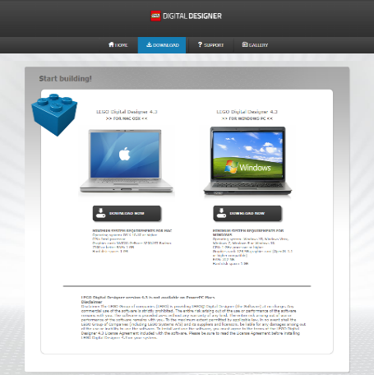
LEGO DIGITAL DESIGNER
ישנם הרבה כלים שיוכלו לעזור במידול הרובוט שלכם
Lego Digital Designer הינה תוכנה חינמית שנמצאת בשימוש על ידי קבוצות רבות
ניתן להוריד ולצפות בקבצי .lxf ולשתף אותם באתרים כגון FLLTutorials.com או EV3Lessons.com
לינק להורדת התוכנה: http://ldd.lego.com/en-us/download
תורגם לעברית ע"י D-BUG #3316

Slide 4
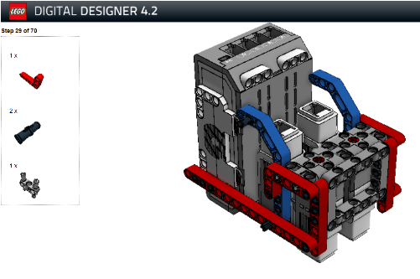


יצירת HTML מקבצי .LXF
בחר Building Guide Mode בצד ימין בקצה
בחר בכפתור HTML בצד שמאל
המשך ההוראות מופיעות בתוך התוכנה
תורגם לעברית ע"י D-BUG #3316

Slide 5
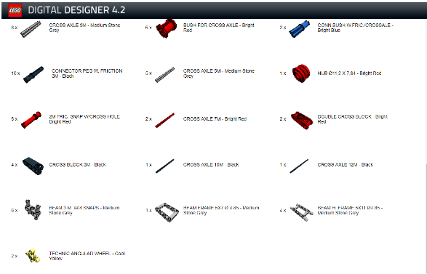
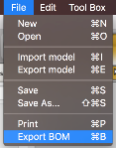
הכנת רשימת חלקים
בעמוד האחרון של הוראות הבנייה יש רשימת חלקים
בנוסף, ניתן לבחור ב Export BOM (רשימת חלקים) מהתפריט הראשי
תורגם לעברית ע"י D-BUG #3316

Slide 6
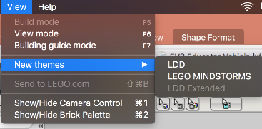
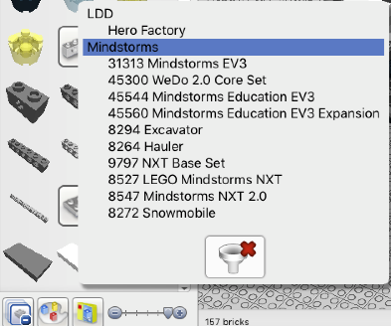
שימוש ב LDD על מנת ליצור MINDSTORMS DESIGNS
טיפ #1 – סינון החלקים יעזור לך עם מיקום החלקים שתצטרך
צעד שני: בפינה השמאלית התחתונה יש ללחוץ על כפתור “Filter Bricks by Boxes” ואז יש לבחור את ערכת ה MINDSTORM אשר תרצו להשתמש בה
צעד ראשון : File —> View —> New Themes ובחר את MINDSTORMS
תורגם לעברית ע"י D-BUG #3316

Slide 7
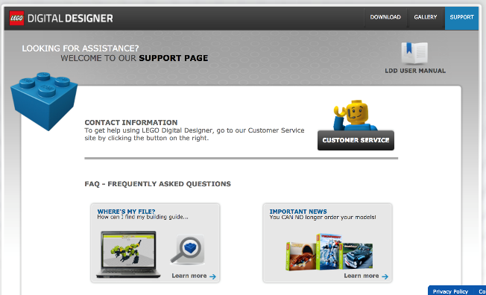
שימוש ב LDD על מנת ליצור MINDSTORMS DESIGNS
טיפ #2 – קריאת ההוראות באתר http://ldd.lego.com/en-us/support יעזור להבנת התוכנה טוב יותר
תורגם לעברית ע"י D-BUG #3316

Slide 8
טיפים נוספים
סרטון הכרות וירטואלי עם Robotics Toolkit
https://youtu.be/F0bunR-iBHU?list=PLH3wHnw9b170XP7HkZ6wc-FNl_7kxZOyo
https://youtu.be/-IaTwfQXmY0?list=PLH3wHnw9b170XP7HkZ6wc-FNl_7kxZOyo
סרטונים של Isaac Lloyd
https://youtu.be/X4c7Q0W4cDI
https://youtu.be/p-UBj76eEGA
תורגם לעברית ע"י D-BUG #3316

Slide 9
הגבלות בשימוש LDD
הוראות ההרכבה מבלבלות ולא מובנות בהרבה מהמקרים
לא ניתן להגדיר את הוראות ההרכבה
חלק מהרובוטים אשר נבנים בעולם האמיתי מתקשים לפעול בסביבה הווירטואלית
צינורות פניאומטיים, גומיות ואלמנטים אחרים מתקשים להתחבר זה לזה בתוכנה
תורגם לעברית ע"י D-BUG #3316

Slide 10
תוכנות מידול לגו נוספות
LDCad : http://www.melkert.net/LDCad
MLCAD : http://mlcad.lm-software.com/
LeoCAD : http://www.leocad.org/trac
https://www.bricklink.com/v3/studio/download.page STUD.IO אחת התוכנות הכי עדכניות מבחינת חלקים כגון מספייק פריים
תורגם לעברית ע"י D-BUG #3316

Slide 11

תודות
המדריך נוצר ע"י Sanjay Seshan ו- Arvind Seshan
תורגם לעברית ע"י D-Bug #3316 מתיכון עירוני ד', תל-אביב
תוכלו למצוא עוד מדריכים ב:
www.ev3lessons.com
ו- www.flltutorials.com
This work is licensed under a Creative Commons Attribution-NonCommercial-ShareAlike 4.0 International License.

